Slide 1
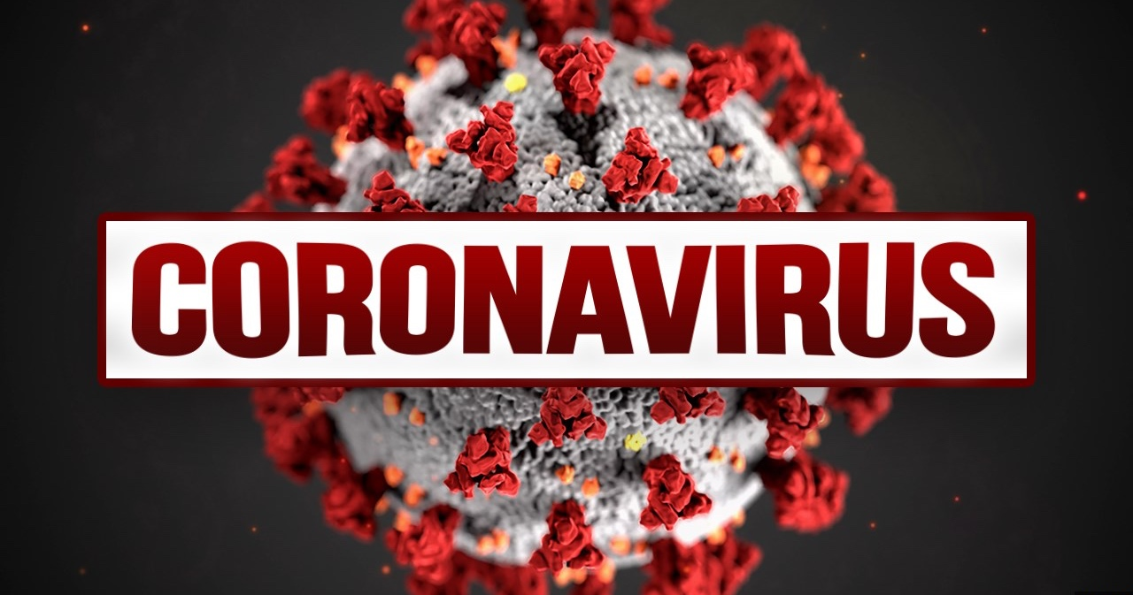
ИНТЕРФЕРОНЫ-БЕРЕЖНАЯ ЗАЩИТА ОТ ВИРУСОВ
Фармконсультирование в аптеке.

Slide 2
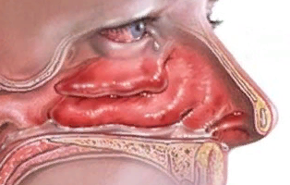
Этиология ОРИ
достаточно разнообразна
риновирус - до 18%
аденовирус и респираторно-синцитиальной вирус – до 12%
парагрипп – до 7% случаев
в настоящее время
любой случай ОРВИ вне зависимости от эпидемиологического анамнеза следует рассматривать как подозрительный на COVID-19.
Worrall G. Acute sore throat. Can Fam Physician 2007; 53: 1961–62.
Таточенко В.К. Антибиотико- и химиотерапия инфекций у детей. М.: Континент-Пресс, 2008. / Tatochenko V. K. Antibiotiko- i khimioterapiia infektsii u detei. M.: Kontinent-Press, 2008.
ЛЕКАРСТВЕННАЯ ТЕРАПИЯ ОСТРЫХ РЕСПИРАТОРНЫХ ВИРУСНЫХ ИНФЕКЦИЙ (ОРВИ) В АМБУЛАТОРНОЙ ПРАКТИКЕ В ПЕРИОД ЭПИДЕМИИ COVID-19 Временные методические рекомендации ВЕРСИЯ 1 (12.04.2020)

Slide 3
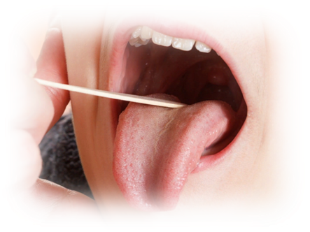
Этиология ОРИ
возможно участие в воспалительном процессе более 3 разных видов вирусов в 50,6% случаев
риновирус, коронавирус, аденовирус составляют 30%
вирусы гриппа и парагриппа – 4%
Worrall G. Acute sore throat. Can Fam Physician 2007; 53: 1961–62.
Таточенко В.К. Антибиотико- и химиотерапия инфекций у детей. М.: Континент-Пресс, 2008. / Tatochenko V. K. Antibiotiko- i khimioterapiia infektsii u detei. M.: Kontinent-Press, 2008.

Slide 4
КЛИНИЧЕСКИЕ ОСОБЕННОСТИ COVID-19
Инкубационный период
от 2 до 14 суток
Формы COVID-19
легкая, средняя, тяжелая
Пути передачи
Клинические симптомы
>90% повышение температуры тела
80% кашель (сухой или с небольшим количеством мокроты)
55% одышка*
44% миалгии и утомляемость
>20% ощущение заложенности в грудной клетке
* наиболее тяжелая одышка развивается к 6-8-му дню от момента заражения
Клинические проявления
ОРВИ легкого течения
Пневмония, в т.ч. с ОДН
ОРДС
Сепсис
Септический шок
воздушно-капельный
(при кашле, чихании, разговоре) воздушно-пылевой
контактный
Факторы передачи воздух, пищевые продукты и предметы обихода,
контаминированные вирусом

Slide 5
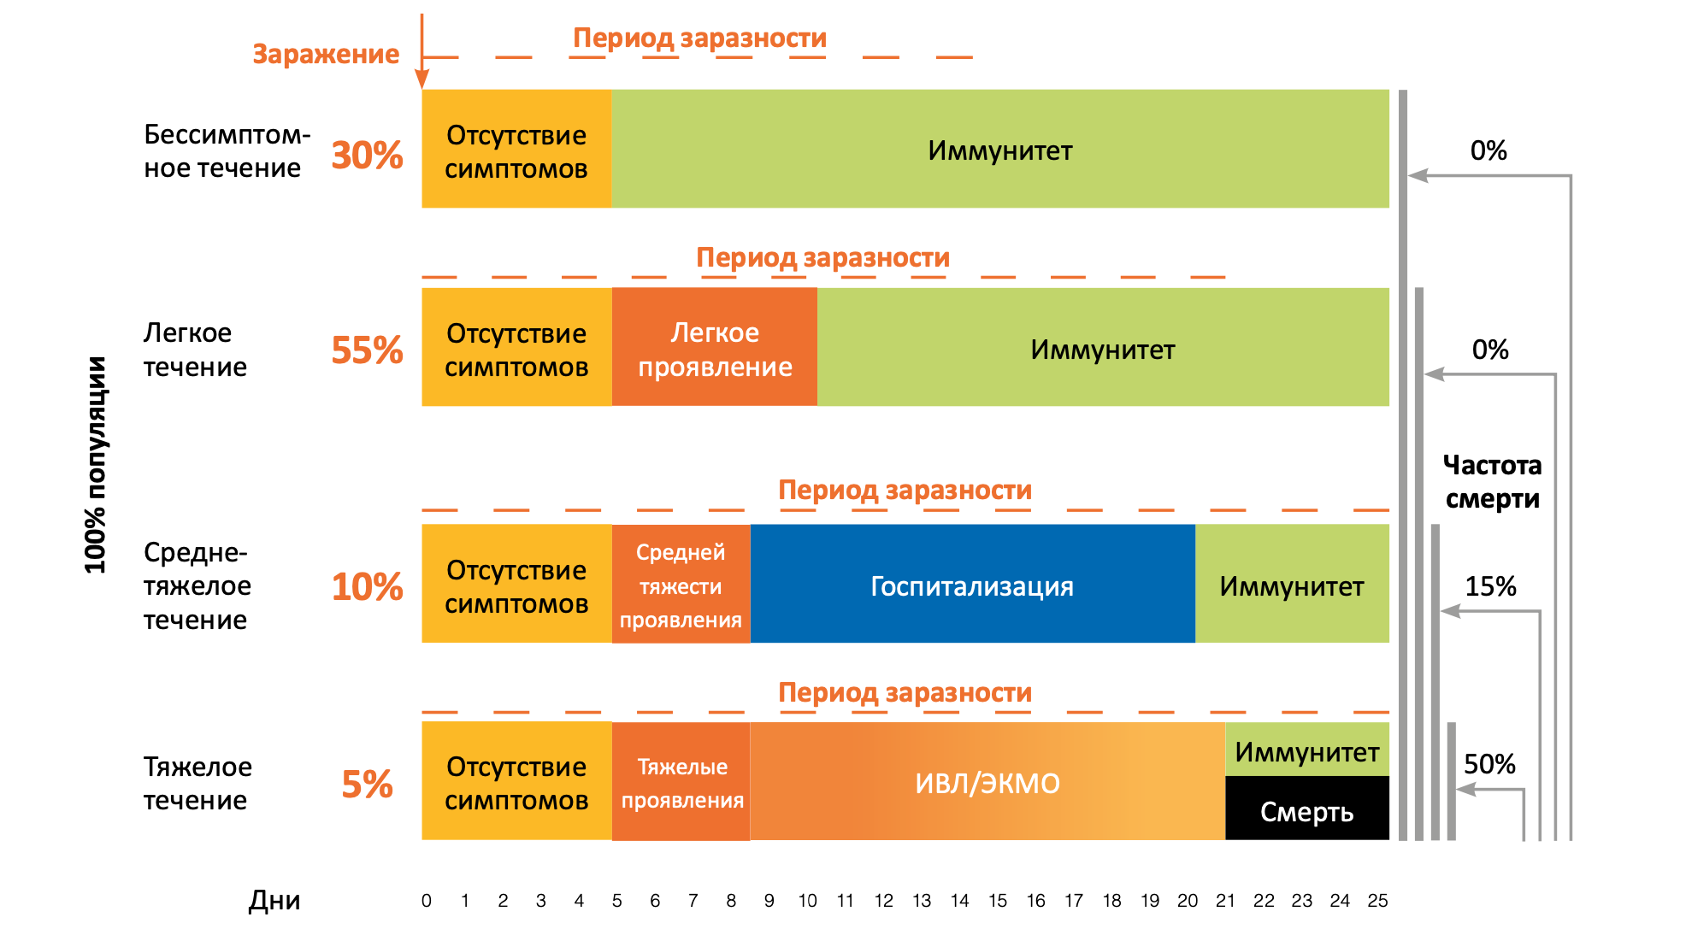
ЗАВИСИМОСТЬ МЕЖДУ СТЕПЕНЬЮ ТЯЖЕСТИ COVID-19 И ДЛИТЕЛЬНОСТЬЮ ПЕРИОДА ЗАРАЗНОСТИ

Slide 6
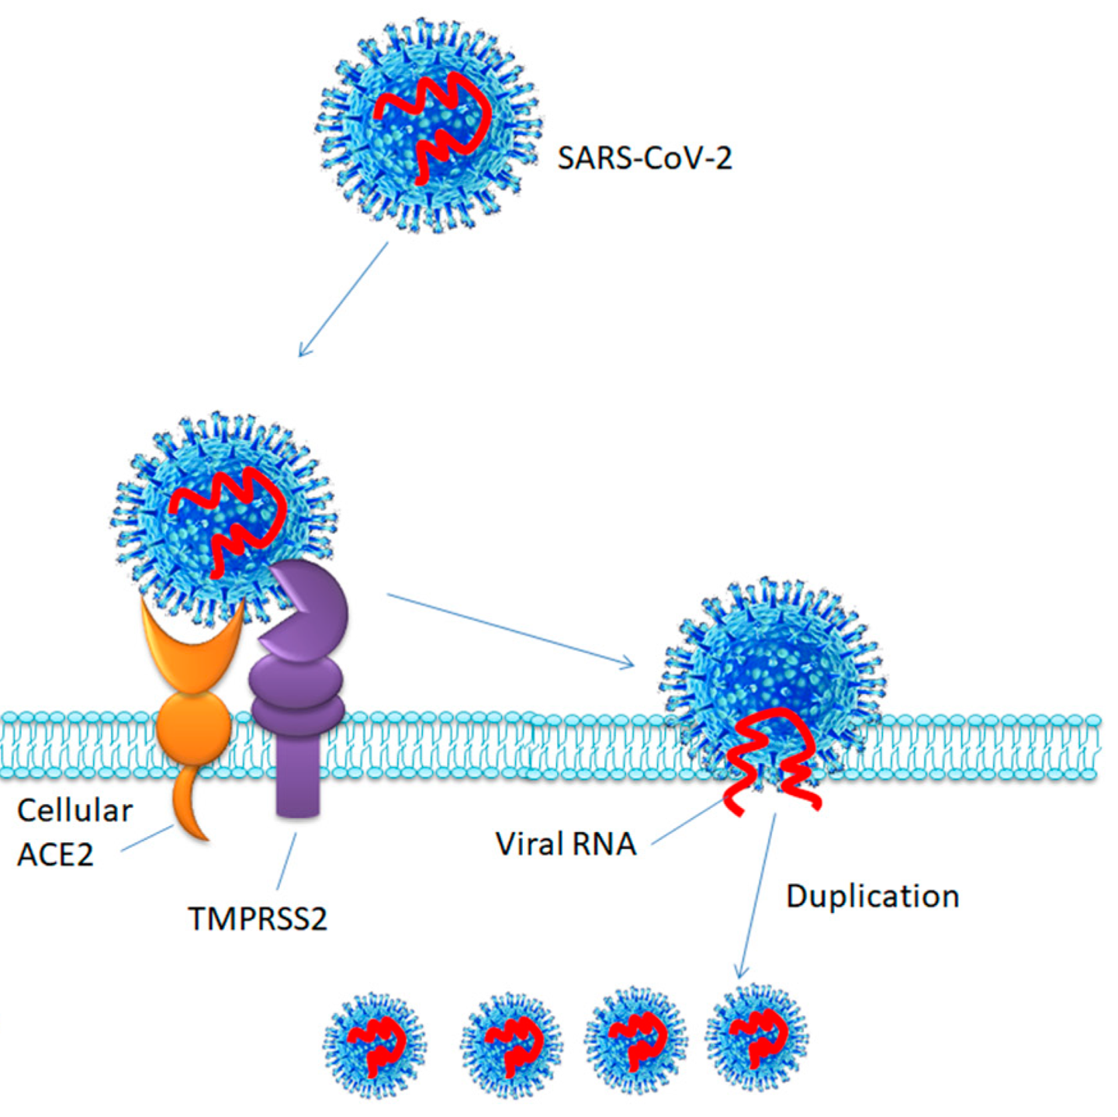
ПРОНИКНОВЕНИЕ ВИРУСА В КЛЕТКУ
SARS-CoV-2
¡NB! Для проникновения в клетку
SARS-CoV-2 с помощью S-белка должен присоединиться к НЕАКТИВНОМУ рецептору aнгиотензинпревращающего фермента 2 (АСЕ2 англ, АПФ-2 русс)
АПФ2
РНК
ПРОТЕАЗА
TMPRSS2

Slide 7
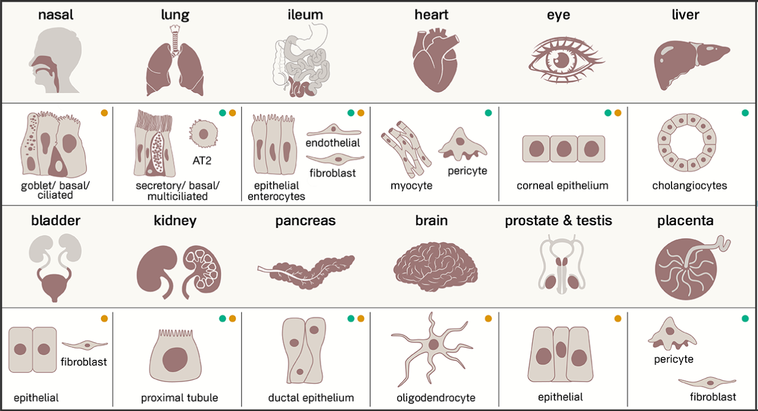
ДИСТРИБЬЮЦИЯ АПФ2 И ПРОТЕАЗЫ
TMPRSS2 В ТКАНЯХ ЧЕЛОВЕКА
https://www.the-scientist.com/news-opinion/receptors-for-sars-cov-2-present-in-wide-variety-of-human-cells-67496

Slide 8
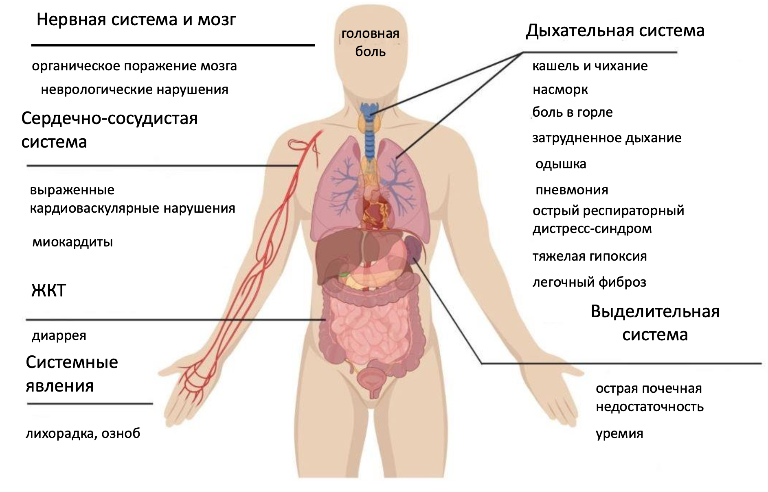
СИМПТОМЫ COVID-19

Slide 9
РОЛЬ ИНТЕРФЕРОНА
SARS-CoV-2
¡NB! Интерферон увеличивает количество рецепторов АПФ-2, а также АКТИВИРУЕТ их*, препятствуя проникновению вируса в клетку
АПФ2
ПРОТЕАЗА
TMPRSS2
*Ziegler C., Allon S. J. et al., SARS-CoV-2 Receptor ACE2 is an Interferon-Stimulated Gene in Human Airway Epithelial

Slide 10
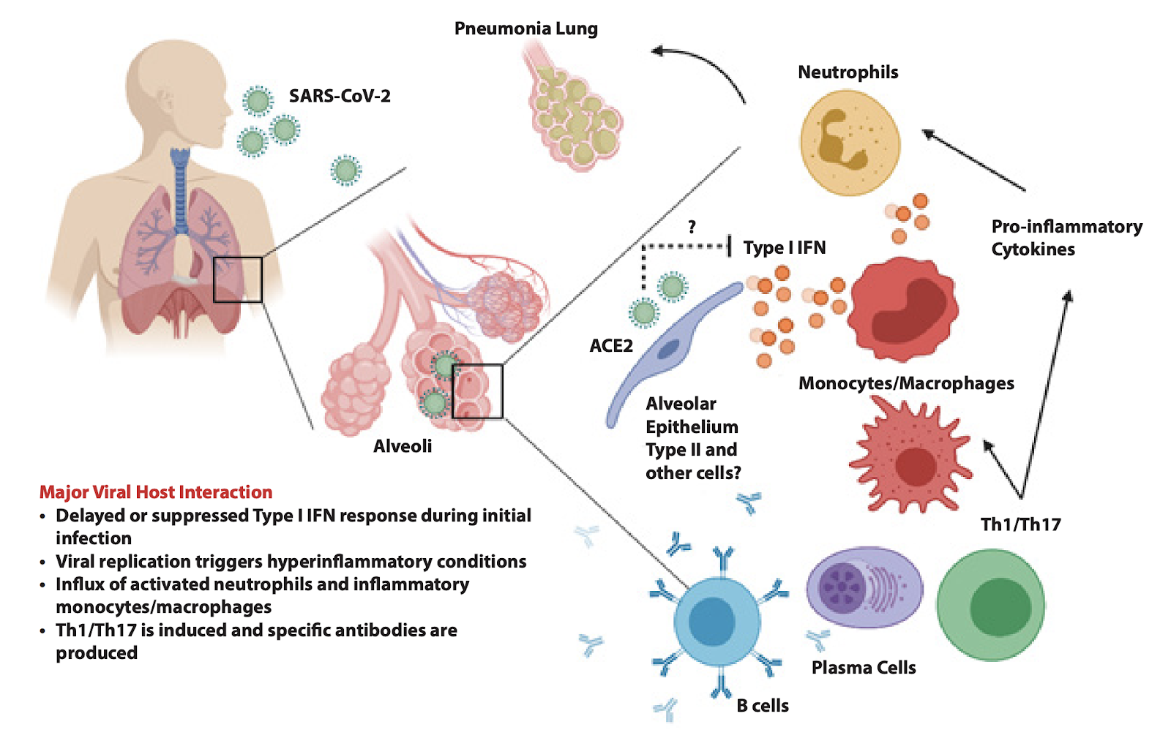
SARS-CoV-2 ПОДАВЛЯЕТ СИНТЕЗ ЭНДОГЕННОГО ИНТЕРФЕРОНА
SARS-CoV-2 тормозит выработку собственного интерферона, а следовательно «пускает» иммунитет в направление цитокинового шторма
https://curriculum.covidstudentresponse.org/module-1-from-bench-to-bedside/basic-virology-and-immunology

Slide 11
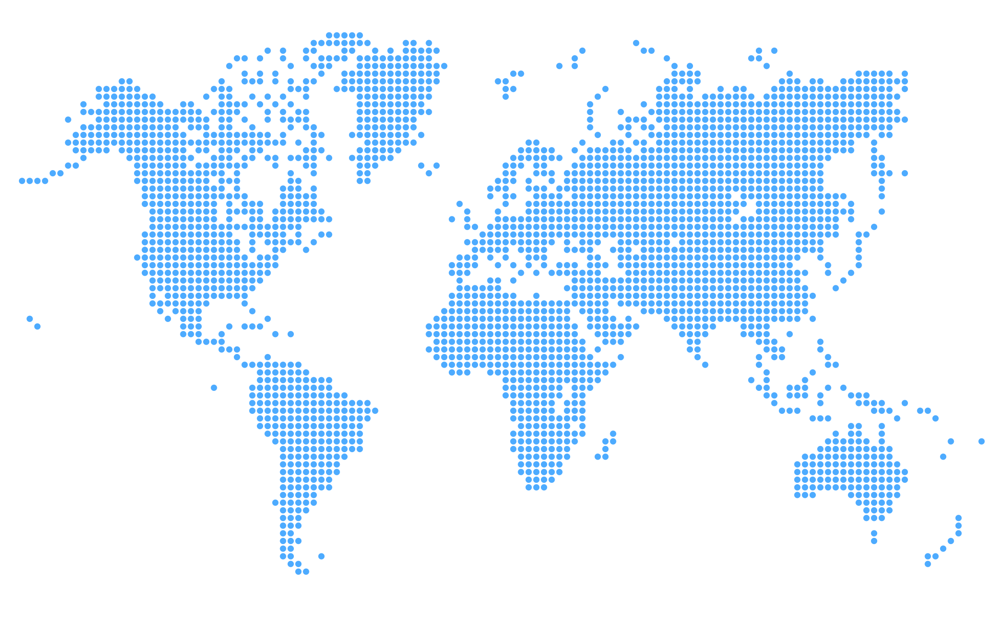
ОБЗОР ЗАПАДНЫХ ИССЛЕДОВАНИЙ

Slide 12
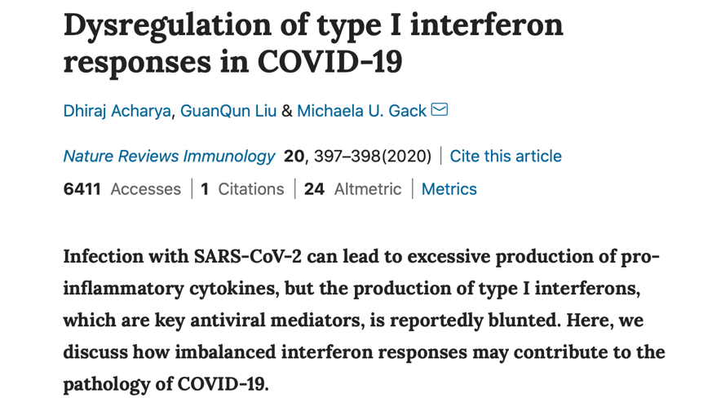
ВАЖНОСТЬ ИСПОЛЬЗОВАНИЯ ЭКЗОГЕННОГО ИНТЕРФЕРОНА
США
Минимальные количества ИФН были обнаружены в периферической крови или легких у пациентов с тяжелым COVID-19, что контрастирует с тем, что наблюдается у пациентов, инфицированных высокопатогенными вирусами гриппа.
Во время инкубационной фазы SARS-CoV-2 незаметно реплицируется в клетках хозяина, не вызывая определяемого запуска системы IFN, что приводит к высокой вирусной нагрузке
Нарушение регуляции системы IFN представляет собой ключевую детерминанту патогенеза COVID-19, подчеркивает потенциал IFN для терапевтического вмешательства.
Dysregulation of type I interferon responses in COVID-19 Dhiraj Acharya, GuanQun Liu, and Michaela U. Gack

Slide 13
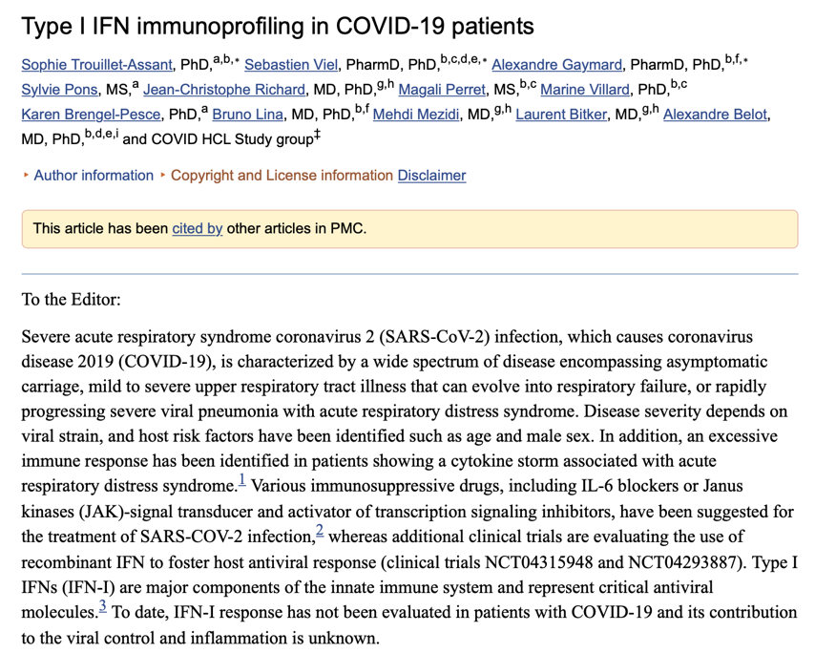
ВАЖНОСТЬ ИСПОЛЬЗОВАНИЯ ЭКЗОГЕННОГО ИНТЕРФЕРОНА
Франция
Ученые выяснили, что при COVID-19 выявляется гетерогенная продукция интерферона альфа-2. Около 20% пациентов в критическом состоянии не могут продуцировать интерферон альфа-2.
По мнению авторов исследования, раннее введение интерферона альфа-2 может быть перспективным у пациентов с COVID-19, особенно в случаях дефектного ответа на интерферон.
Sophie Trouillet-Assant, Alexandre Gaymard, Sylvie Pons, Jean-Christophe Richard et al. Type I IFN Immunoprofiling in COVID-19 Patients // J. Allergy. Clin. Immunol.- 2020, Apr., 29; S0091-6749(20)30578-9. DOI: 10.1016/j.jaci.2020.04.029.

Slide 14
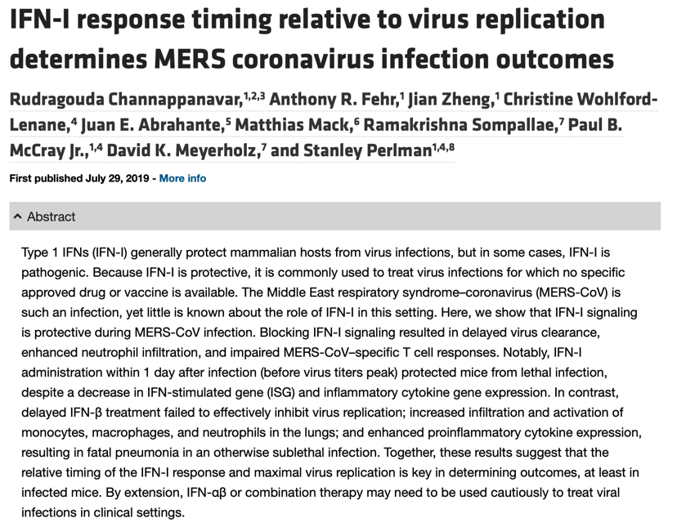
ИНТЕРФЕРОН С ПЕРВЫХ ДНЕЙ ЗАБОЛЕВАНИЯ
США
Результаты работы показали, что введение интерферона типа I в виде интерферона альфа-2b в течение 1 дня после инфицирования коронавирусом MERS-CoV (до пика титров вируса) защищало мышей от летальной инфекции
Относительное время реакции интерферона I типа и максимальная репликация вируса являются ключевыми факторами в определении исходов
Channappanavar R. et al. IFN-I response timing relative to virus replication determines MERS coronavirus infection outcomes //The Journal of clinical investigation. – 2019. – Т. 129. – No. 9. 3625–3639.

Slide 15
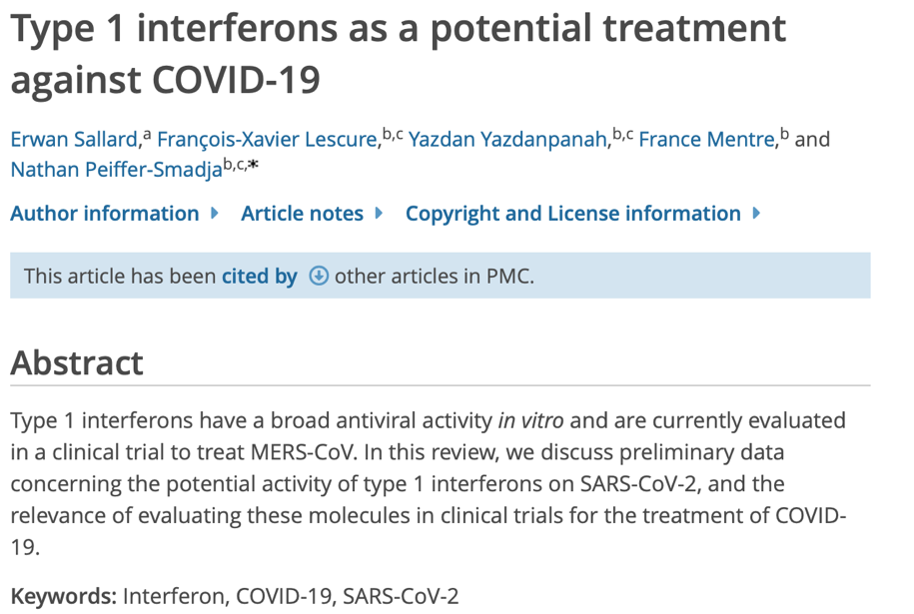
ОБЗОР ЗАПАДНЫХ ИССЛЕДОВАНИЙ
Франция
Авторы отмечают эффект от комбинации лопинавира/ритонавира и интерферона альфа-2b, а также от вдыхания паров интерферона в сочетании с рибавирином. По мнению авторов, проведенные исследования в формате in vitro предполагают, что SARS-CoV-2 может быть значительно более чувствительным к интерферонам I типа, чем другие виды коронавирусов.
Erwan Sallarda, François-Xavier Lescureb, , Yazdan Yazdanpanahb, France Mentreb, Nathan Peiffer-Smadjab Type 1 interferons as a potential treatment against COVID-19//Antiviral Research 178 (2020) 1047913.

Slide 16
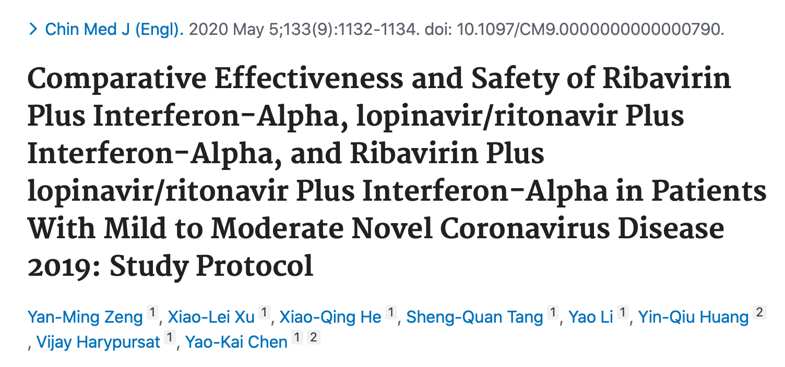
ОБЗОР ЗАПАДНЫХ ИССЛЕДОВАНИЙ
Китай
Ученые сделали вывод о положительном влиянии интерферона альфа-2b на вирусный клиренс. В частности, анализ результатов показал, что лечение интерфероном альфа-2b, в виде монотерапии или в комбинации с препаратом умифеновира, ускоряет вирусный клиренс по сравнению с лечением только препаратом умифеновира.
Средние дни до вирусного клиренса составили 27,9 дня для пациентов, получавших только умефиновир, 21,1 дня для тех, кто получал только интерферон альфа-2b, и 20,3 дня для тех, кто получал комбинированную терапию (от начала симптомов).
Qiong Zhou, Virginia Chen, Casey P. Shannon, Xiao-Shan Wei, Xuan Xiang,Xu Wang, Zi-Hao Wang, Scott J. Tebbutt, Tobias R. Kollmann4 and Eleanor N. Fish Interferon-α2b Treatment for COVID-19//Frontiers in Immunology, May 2020, Volume 11, Article 1061.

Slide 17
ОБЗОР ЗАПАДНЫХ ИССЛЕДОВАНИЙ
Китай
Китайские ученые проводят открытое одноцентровое проспективное рандомизированное контролируемое клиническое исследование, изучающее эффективность и безопасность интерферона альфа в трех комбинациях с противовирусными препаратами.
Целью исследования является получение надежных клинических данных о терапевтической эффективности и безопасности трех различных противовирусных схем терапии COVID-19 легкой и средней степени тяжести, включающих интерферон альфа.
Comparative effectiveness and safety of ribavirin plus interferon-alpha, lopinavir/ritonavir plus interferon-alpha and ribavirin plus lopinavir/ritonavir plus interferon-alpha in in patients with mild to moderate novel coronavirus pneumonia // 2020-03-02 , ChiCTR2000029387.

Slide 18
ОБЗОР ЗАПАДНЫХ ИССЛЕДОВАНИЙ
Китай
Рекомендации по диагностике и лечению детской респираторной инфекции, вызванной новым коронавирусом 2019 года
Противовирусная терапия
Можно применять распыление небулайзером интерфероном-α2b, рекомендованное использование выглядит следующим образом:
Ингаляция интерферона альфа-2b 100 000-200 000 МЕ/кг для легких случаев и 200 000-400 000 МЕ/кг для тяжелых случаев, два раза в день в течение 5-7 дней.
Diagnosis and treatment recommendations for pediatric respiratory infection caused by the 2019 novel coronavirus.
Chen ZM, Fu JF, Shu Q, Chen YH, Hua CZ, Li FB, Lin R, Tang LF, Wang TL, Wang W, Wang YS, Xu WZ, Yang ZH, Ye S, Yuan TM, Zhang CM, Zhang YY. World J Pediatr. 2020 Jun;16(3):240-246. doi: 10.1007/s12519-020-00345-5. Epub 2020 Feb 5. PMID: 32026148

Slide 19
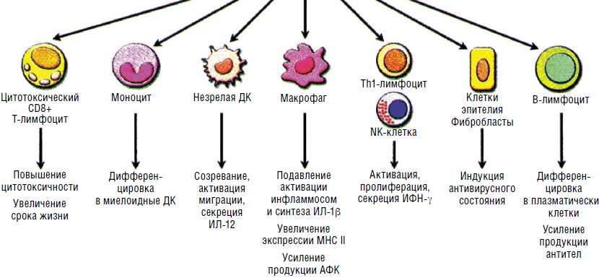
ВЛИЯНИЕ ИНТЕРФЕРОНА НА КЛЕТОЧНЫЙ ИММУНИТЕТ

Slide 20
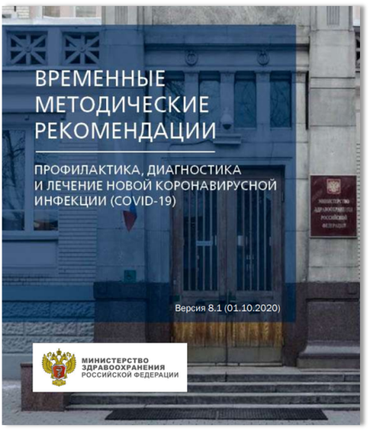

Slide 21
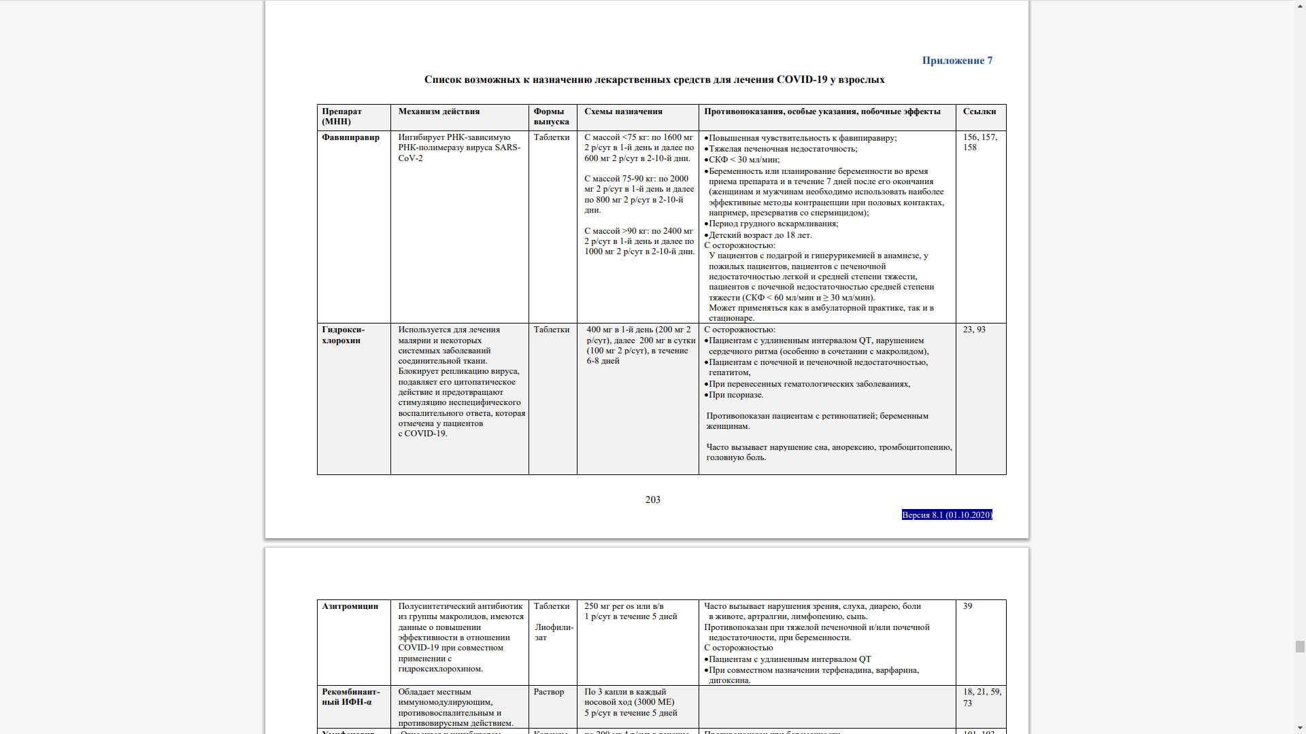

Slide 22
Список возможных к назначению лекарственных средств для лечения COVID-19 у взрослых

Slide 26
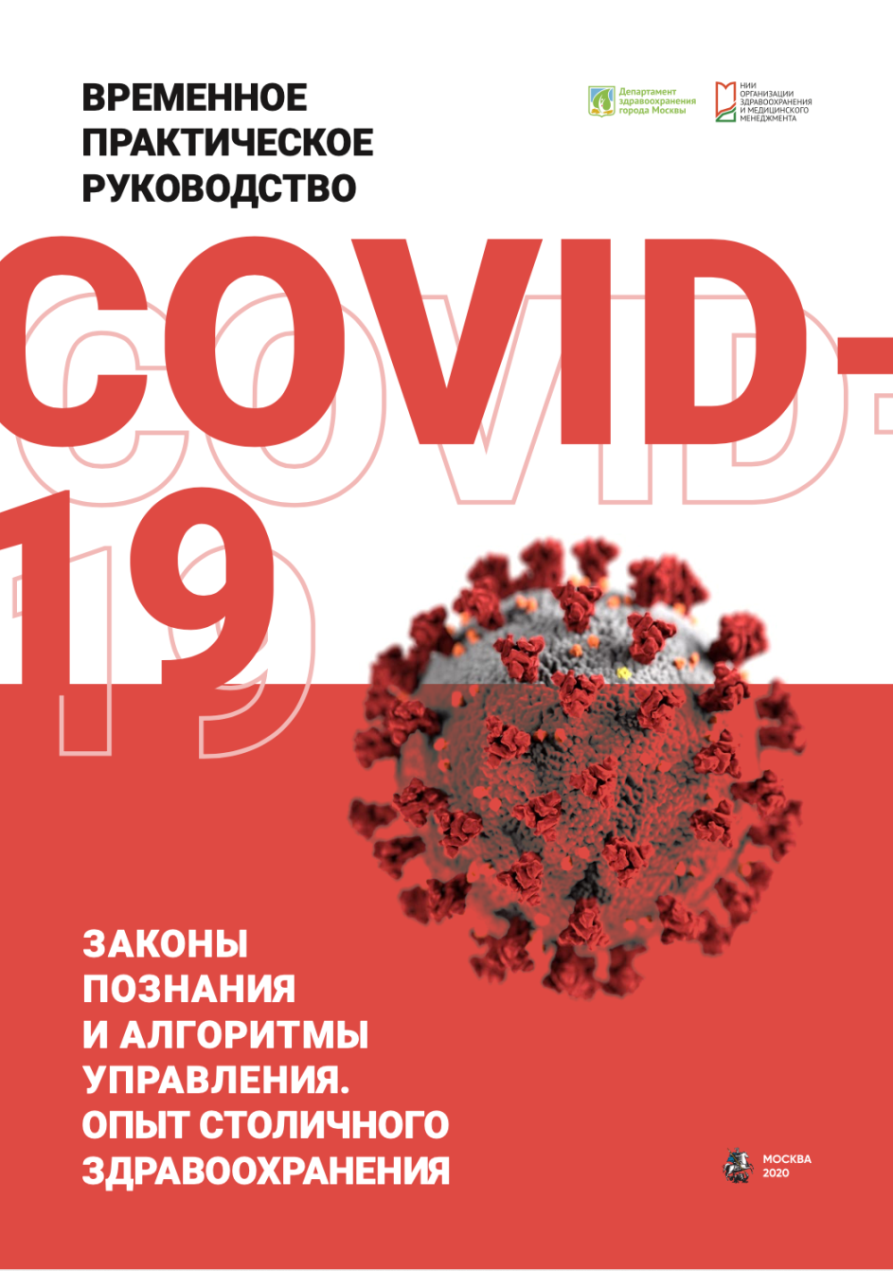
ЛЕЧЕНИЕ
COVID-19 У ДЕТЕЙ
Этиотропная терапия детей с
легкой формой заболевания (амбулаторно)
«…назначается противовирусная терапия препаратами: рекомбинантный интерферон альфа-2b интраназально или ректально...»
«Дозировка и кратность приёма лекарственной терапии осуществляется в соответствии с возрастными нормами».
ИЗВЛЕЧЕНИЕ ИЗ
ВРЕМЕННОГО ПРАКТИЧЕСКОГО РУКОВОДСТВА COVID-19
ДЕПАРТАМЕНТА ЗДРАВООХРАНЕНИЯ ГОРОДА МОСКВЫ

Slide 27
ЛЕЧЕНИЕ
COVID-19 У ДЕТЕЙ
Этиотропная терапия детей со
среднетяжелым течением заболевания
(стационарно)
«…рекомендовано применение рекомбинантного интерферона альфа-2b интраназально в виде геля/мази/капель в дозах согласно инструкции ... или ректально в виде свечей с антиоксидантами (витамины Е и С)»
Младше 7 лет - 150 000 МЕ 2 р/д
Старше 7 лет - 500 000 МЕ 2 р/д
ИЗВЛЕЧЕНИЕ ИЗ
ВРЕМЕННОГО ПРАКТИЧЕСКОГО РУКОВОДСТВА COVID-19
ДЕПАРТАМЕНТА ЗДРАВООХРАНЕНИЯ ГОРОДА МОСКВЫ

Slide 28
ПРОФИЛАКТИКА
COVID-19 у пациентов с сахарным диабетом
«Пациенты с СД должны тщательно следовать рекомендациям по самоизоляции и профилактике заражения, чтобы избежать инфицирования COVID-19.
В качестве специфической профилактики рекомендовано применение препаратов альфа-интерферона».
ИЗВЛЕЧЕНИЕ ИЗ
ВРЕМЕННОГО ПРАКТИЧЕСКОГО РУКОВОДСТВА COVID-19
ДЕПАРТАМЕНТА ЗДРАВООХРАНЕНИЯ ГОРОДА МОСКВЫ

Slide 29
7.3. МЕДИКАМЕНТОЗНАЯ
ПРОФИЛАКТИКА COVID-19
У ВЗРОСЛЫХ
Для медикаментозной профилактики COVID-19 у взрослых возможно назначение рекомбинантного ИФН-α интраназально … или умифеновира.
В качестве медикаментозной профилактики при непосредственном контакте с больным рассматривается использование препарата гидроксихлорохин или
рекомбинантного ИФН-α интраназально в комбинации с умифеновиром.
Для медикаментозной профилактики COVID-19 у беременных возможно только интраназальное введение рекомбинантного ИФН-α. Учитывая рост заболеваемости и высокие риски распространения инфекции на территории нашей страны, целесообразно назначение медикаментозной профилактики определенным группам населения, включая медицинских работников (см. Приложение 12)

Slide 59
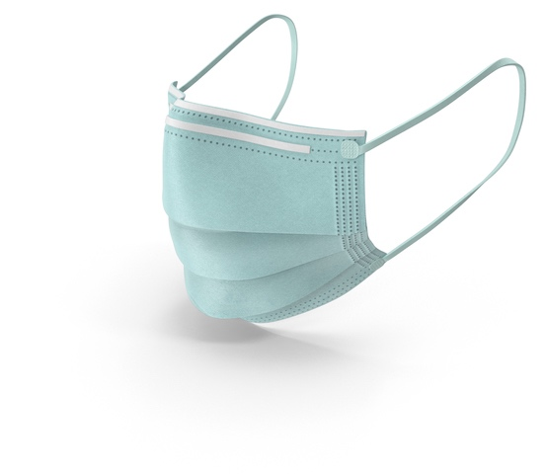
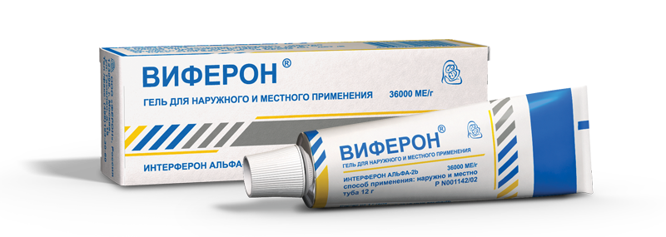
ВИФЕРОН Гель обладает противовирусным действием и восстанавливает показатели местного иммунитета.
Благодаря гелевой основе и образованию тонкой пленочки после высыхания обладает пролонгированным действием. Предотвращает вторичное инфицирование
Для профилактики наносится всего 2 раза в день
Работает 2 часа
Работает 12 часов
Используется как средство лечения и профилактики гриппа ОРВИ, а также для лечения наружных проявлений герпеса

Slide 60
СПАСИБО ГЕРОЯМ

